Slide 1




Slide 2


PLANO DE
CONTEÚDO
Lucas Martini | Proteção & Sucessão
Método Marca
com Essência©
OUTUBRO/2026

Slide 3
SUMÁRIO
01
Objetivo do conteúdo
02
Linha editorial
03
Distribuição do conteúdo
04
Formatos
05
Cronograma de publicações
06
Ciclo mensal
07
Regra central e direção

Slide 4
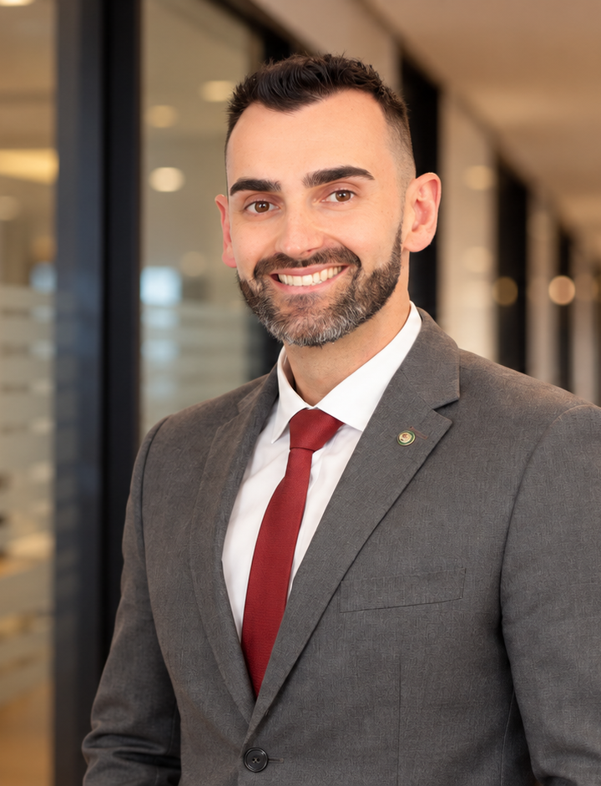
OBJETIVO DO CONTEÚDO
Transformar a experiência e o conhecimento que já existem em autoridade percebida.
A lógica não é produzir conteúdo para volume de leads, mas fortalecer uma atuação que hoje já acontece fortemente por recomendação.

Slide 5
O QUE O CONTEÚDO PRECISA FAZER
Educar antes de vender.
Despertar necessidades que muitas vezes não são percebidas.
Reforçar confiança.
Manter-se presente na memória de clientes e indicações.
Gerar conversas qualificadas.

Slide 6
LINHA EDITORIAL
01 · DESPERTAR
Proteção antes do imprevisto.
02 · AMPLIAR
Sucessão e continuidade.
03 · DEMONSTRAR
Planejamento na prática.
04 · EDUCAR
Proteção em vida.
05 · PROVAR
Prova e autoridade.

Slide 7

01 · PROTEÇÃO ANTES DO IMPREVISTO
Conteúdos que façam a pessoa perceber vulnerabilidades que normalmente só seriam consideradas quando algo acontece.
Temas: renda, incapacidade, doenças, acidentes, dependência financeira e proteção familiar. O papel deste eixo é despertar.

Slide 8
02 · SUCESSÃO E CONTINUIDADE
Mostrar que patrimônio e empresa precisam de estratégia para continuar.
Temas: sucessão familiar, sucessão empresarial, liquidez, inventário, cotas, pessoa-chave e continuidade da empresa. O papel deste eixo é ampliar a percepção sobre o trabalho de Lucas.

Slide 9

03 · PLANEJAMENTO NA PRÁTICA
Traduzir situações complexas para decisões simples e compreensíveis.
Temas: como avaliar uma proteção, perguntas que precisam ser feitas, erros de planejamento, cenários e decisões. O papel deste eixo é demonstrar conhecimento consultivo.

Slide 10
04 · PROTEÇÃO EM VIDA
Romper a associação de seguro apenas com morte. O próprio Lucas destaca que o seguro de vida também é proteção em vida, e que essa dimensão ainda é pouco compreendida.
Temas: acidentes, invalidez, doença, perda de capacidade de trabalho, manutenção de renda e dignidade financeira. O papel deste eixo é educar e mudar percepção.

Slide 11

05 · PROVA E AUTORIDADE
Mostrar aquilo que já foi construído sem transformar a comunicação em autopromoção.
Temas: reconhecimentos, eventos, estudos, bastidores, aprendizados, casos possíveis de serem compartilhados e depoimentos. O papel deste eixo é provar, não proclamar.

Slide 12
DISTRIBUIÇÃO DO CONTEÚDO
40%
Educação e planejamento: proteção, riscos, escolhas e tomada de decisão.
25%
Sucessão e continuidade: família, patrimônio e empresa.
15%
Proteção em vida: acidente, doença, invalidez e renda.
10%
Autoridade: reconhecimentos, eventos e conhecimento adquirido.
10%
Bastidores e relacionamento: rotina, atendimento, estudos e visão pessoal sobre o trabalho.

Slide 13
FORMATOS
Reels
Carrossel
Card único
Stories
O principal formato. Vídeos curtos e diretos, com uma pergunta ou uma situação real como ponto de partida.
Para organizar raciocínio: sucessão, planejamento, erros, checklists, comparações e passo a passo.
Para uma ideia forte, sozinha na página.
A parte espontânea: bastidores, agenda, eventos, perguntas de clientes, estudos e reuniões — sem virar reality show.

Slide 14
Se você ficasse seis meses sem trabalhar,
sua renda continuaria existindo?
O ponto de partida de um reel é sempre uma pergunta ou uma situação real — nunca um produto.

Slide 15
CRONOGRAMA DE PUBLICAÇÕES
Segunda
Quarta
Sexta
Reel educativo, para despertar.
Carrossel ou card, para aprofundar.
Reel, caso ou autoridade, para construir confiança.
Três conteúdos por semana — suficiente para construir presença sem criar uma rotina impossível. Stories em três a cinco dias por semana, aproveitando situações reais da rotina.

Slide 16
CICLO MENSAL · SEMANA 1
Reel: você sabe quanto tempo sua família manteria o padrão de vida sem a sua renda?
Carrossel: cinco riscos financeiros que uma família normalmente não calcula.
Reel: seguro de vida não é só sobre morte.

Slide 17
CICLO MENSAL · SEMANA 2
Reel: sua empresa continuaria funcionando sem você?
Carrossel: o que acontece com uma empresa quando uma pessoa-chave sai da operação?
Autoridade: bastidor, reunião, estudo ou experiência profissional.

Slide 18
CICLO MENSAL · SEMANA 3
Reel: ter patrimônio não significa ter liquidez.
Carrossel: holding resolve toda a sucessão?
Reel: o que precisa ser pensado antes de um inventário.

Slide 19
CICLO MENSAL · SEMANA 4
Reel: o imprevisto pode ser um problema — ou não.
Carrossel: o que analisar antes de contratar uma proteção.
Prova: caso, aprendizado, reconhecimento ou depoimento.

Slide 20

A REGRA CENTRAL
O conteúdo de Lucas não deve começar pelo produto. Deve começar por uma situação, uma pergunta ou uma consequência que faça o cliente pensar.
É a mesma ordem do seu processo: primeiro entender a realidade e despertar a necessidade; depois estruturar a solução.

Slide 21
EM VEZ DE, PREFIRA
EM VEZ DE
PREFIRA
“Conheça este seguro.”
“Se você não pudesse trabalhar amanhã, por quanto tempo sua estrutura financeira continuaria funcionando?”

Slide 22
DIREÇÃO FINAL
DESPERTAR
Para aquilo que ainda não foi pensado.
EXPLICAR
O que parece complexo.
PROVAR
A autoridade construída.
PERMANECER PRESENTE
Para que, quando surgir a necessidade, Lucas seja lembrado.

Slide 23
OBRIGADA!

